Slide 1
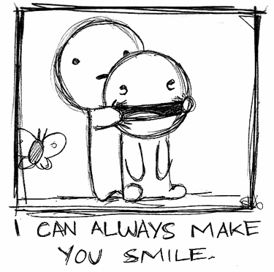
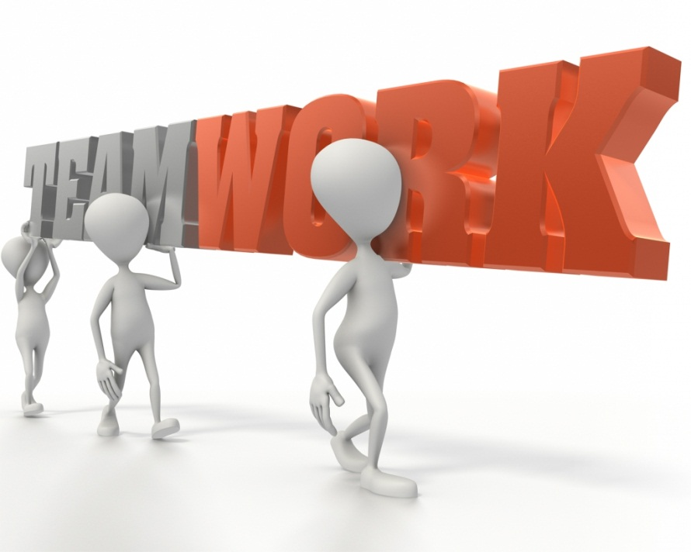
ADE
INDRI
CINDY
KEMAMPUAN BEKERJA SAMA

Slide 2
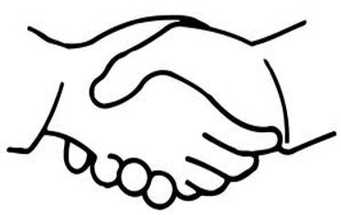
KERJASAMA
Sebuah sistem pekerjaan yang dilakukan oleh dua orang atau lebih untuk mendapatkan tujuan yang direncanakan bersama.
Perlu adanya suasana yang solid dan kondusif Untuk mencapai efektivitas dan produktivitas kelompok

Slide 3
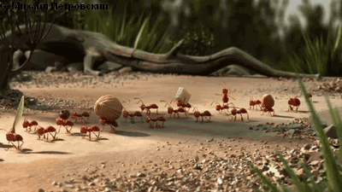
MANFAAT KERJASAMA
Dapat meningkatkan komunikasi
Mengumpulkan bakat
Bekerja lebih efektif karena berbagi tugas dan tanggung jawab untuk mencapai tujuan bersama
Menstimulasi seseorang berkontribusi dalam kelompoknya

Slide 4
KEMAMPUAN BEKERJASAMA
Kerjasama berkaitan erat dengan hubungan atau retionship
Esensi dari relationship adalah pengaruh
Dalam suatu hubungan terjadi saling mempengaruhi
Kerjasama berkaitan erat dengan hubungan atau retionship.
Esensi dari relationship adalah pengaruh
Dalam suatu hubungan terjadi saling mempengaruhi

Slide 5
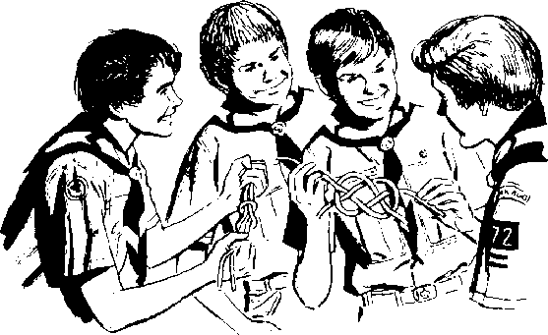
TRUST & RESPECT
COMMITMENT
RELATIONSHIP

Slide 6
KELOMPOK
Berusaha agar semua anggota terlibat dalam mengemukakan pendapat
Membuat program kerja demi kelancaran dan ketertiban kelompok
Mengikuti kesepakatan kelompok selama diskusi berlangsung

Slide 7
GAMES
1. Permainan dimainkan secara berkelompok yang beranggotakan 7-10 orang
2. Tugas kelompok adalah memindahkan bola yang diumpamakan bom yang diletakkan diatas keranjang sampah dengan menggunakan tali rafia ke wilayah yang telah ditentukan.
peraturan:
1. Peserta hanya menggunakan tali rafia dalam melaksanakan tugasnya.
2. Apabila bola terjatuh, maka tugas dianggap gagal karena dengan jatuhnya bola maka bom akan meledak
3. Peserta yang dapat melaksanakan tugas dengan waktu tercepat dan dengan kerja sama yang baik menjadi kelompok pemenang

Slide 8
Suatu ketika di sebuah arena diadakan lomba lari 500 meter yang terdiri dari 25 orang putra berusia 12tahun.
Lomba ini di adakan oleh salah satu lembaga pelatihan motivasi di salah satu daerah. Lembaga ini bertujuan mengembangkan ketangguhan pribadi peserta pada umumnya seperti kejujuran, kepercayaan, kerjasama terhadap sesama, tanggung jawab, serta kemampuan mengatasi masalah-masalah hidup.

Slide 9
Diadakannya lomba ini untuk menanamkan jiwa-jiwa pemenang dalam jiwa peserta serta menghindari perilaku curang ketika bersaing. Beberapa hari sebelumnya mereka sudah di latih dengan berbagai latihan.
Hadiah yang di berikan dari perlombaan ini pun tidak main-main dan uniknya hadiah ini hanya diberikan untuk juara pertama. Tidak tanggung-tanggung hadiahnya adalah sebuah emas berbentuk piala yang nilainya sama dengan satu buah mobil.

Slide 10
Tibalah kejuaraan itu dimulai, letupan pistol menandakan dimulainya lomba berbunyi. Dengan sigap mereka berlari dan berlari. Beberapa orang terlihat memimpin posisi.
100 meter pun telah dilewati, semangat semua peserta begitu luar biasa. 300 meter juga telah terlewati, mereka masih mampu berlari walaupun dengan tempo agak sedikit berkurang, 400 meter mereka masih dalam persaingan.

Slide 11
Namun tiba-tiba salah seorang peserta lomba berteriak kesakitan, kakinya mengalami sedikit masalah. Ia pun menangis karena kecewa tidak bisa menyelsaikan pertandingan padahal tinggal sedikit lagi.

Slide 12
Ada sebuah kejadian yang luar biasa yang membuat semua penonton berdiri bertepuk tangan serta terharu. Melihat salah satu dari peserta lari jatuh menangis, semua peserta menghentikan lajunya dan bergegas berbalik ke belakang.
Apa yang mereka lakukan? ? ?

Slide 13
Rupanya mereka bersama sama menggandengkan tangan untuk sampai di garis Finish.
Juri memutuskan semua peserta menjadi juaranya. Mereka semua berhak memiliki sebuah piala emas yang bernilai sebuah mobil itu. Juri percaya semua peserta telah memiliki sebuah kerjasama solid serta kepedulian yang begitu luar biasa. ☺

Slide 14
“Jika anda ingin mencapai kesuksesan dengan cepat bekerjalah sendiri. Jika anda ingin bertahan lama dalam kesuksesan bekerjasamalah dengan orang lain.”

